Slide 1
«Патриарх экономической науки»
(К 90-летию со дня рождения Аманжола Кошановича Кошанова,
доктора экономических наук, профессора, автора более 400 научных публикаций 1934-2021).

Slide 2
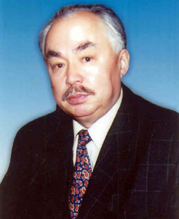
Аманжол Кошанович Кошанов
(11 октября 1934, аул Алка-Агаш, Сергеевский район (ныне район Шал Акына), Северо-Казахстанская область, Казахская ССР, Республика Казахстан— 18 мая 2021) — казахстанский ученый-экономист, специалист в области теории рыночной экономики. Доктор экономических наук (1979), профессор (1983), действительный член НАН РК (с 1989), заслуженный деятель науки Республики Казахстан (1995). Лауреат Государственной премии Республики Казахстан в области науки и техники (2015).

Slide 3
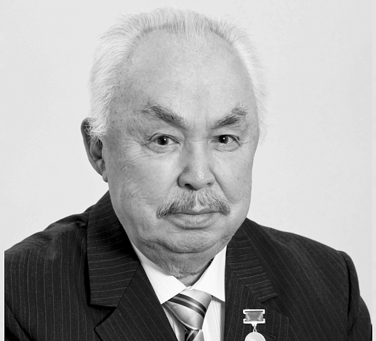
Ведущий ученый-экономист страны в области теории рыночной экономики. Его труды по проблемам радикальной экономической реформы, преобразования отношений собственности и развития предпринимательства, системы национальных экономических интересов и экономической безопасности в условиях глобализации и региональной интеграции получили известность в стране и за рубежом. Автор более 400 книг, 29 монографий и редактор около 100 изданий.

Slide 4
Биография
Родился 11 октября 1934 года в ауле Алка-Агаш Сергеевского района (ныне район Шал акына) Северо-Казахстанской области Казахской ССР. Происходит из подрода баймбет рода атыгай племени аргын.
Образование
1951—1957 — экономический факультет Московского государственного университета им. М. Ломоносова.
Трудовая деятельность
1957—1959 — преподаватель Актюбинского кооперативного техникума.
1959—1995 — последовательные должности от младшего научного сотрудника до директора (с 1988 года) Института экономики Академии наук Казахской ССР (с 1991 года — Национальная академия наук Казахстана).
1995—2010 — заведующий отделом теории рыночной экономики Института экономики Министерства образования и науки Республики Казахстан.
с 2010 — директор центра теории социально ориентированной экономики Института экономики Министерства образования и науки Казахстана.
Должности в Академии Наук
1994—2003 — академик-секретарь Отделения общественных и гуманитарных наук Национальной академии наук Казахстана.
1996—2003 — вице-президент Национальной академии наук Казахстана.

Slide 5
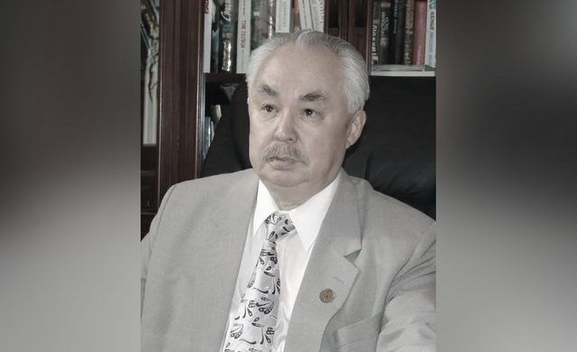
Научные, литературные труды
Формирование регионального комплекса отраслей группы Б (1988);
Экономические основы и политика разгосударствления и приватизации собственности в Республике Казахстан (1993);
Формирование государственного предпринимательства в Республике Казахстан в условиях смешанной экономики (2000);
Отношения собственности н рыночной трансформации Казахстана (2003);
Отношения собственности и функционирование индустриальных предприятий (2004).
Учёные степени и звания
1965 — кандидат экономических наук.
1979 — доктор экономических наук.
1983 — член-корреспондент Академии Наук Казахской ССР.
1989 — академик Академии Наук Казахской ССР.

Slide 6
Награды и звания
СССР:
1970 — Медаль «В ознаменование 100-летия со дня рождения Владимира Ильича Ленина»
1976 — Медаль «За трудовое отличие»
1983 — Премия имени Чокана Валиханова
1984 — почетная грамота Верховного Совета Казахской ССР
1986 — Медаль «Ветеран труда»
Казахстан:
1995 — почётное звание «Заслуженный деятель науки и техники Республики Казахстан»
1996 — почётная грамота Национальной академии наук Казахстана
1999 — Медаль «Астана»
2001 — Медаль МОН РК «За заслуги в развитии науки Республики Казахстан»
2004 — Орден Парасат.
2004 — Медаль МОН РК «За заслуги в развитии науки Республики Казахстан»
2008 — Медаль «10 лет Астане»
2014 — Орден «Барыс» ІІІ степени.
2015 — Лауреат Государственный премии Республики Казахстан в области науки и техники имени Аль-Фараби.
Другие:
2004 — почётная медаль Международного Кембриджского биографического центра «Выдающийся интеллектуал XXI века»
2004 — звание Американского биографического института и департамента международных исследований (Нью-Йорк) «Человек года-2004»
2006 — медаль Американского центра (ABJ USA) «Золотая медаль для Казахстана»
2009 — награды Американского биографического института «Медаль свободы» и «Орден Чести»
2019 — Почётный гражданин города Алматы (15 сентября 2019 года
Номинации:
2009 — номинирован Международной биографической ассоциацией (Кембридж, Англия) на звание «100 выдающихся ученых мира»

